Slide 1


Slide 2


Slide 3

(11) 97618-5477

Slide 4


Slide 5


Como mostrar ao paciente o que é saúde baseada em valor?
Sabrina Bernardez Pereira, MD, MSc, PhD

Slide 6

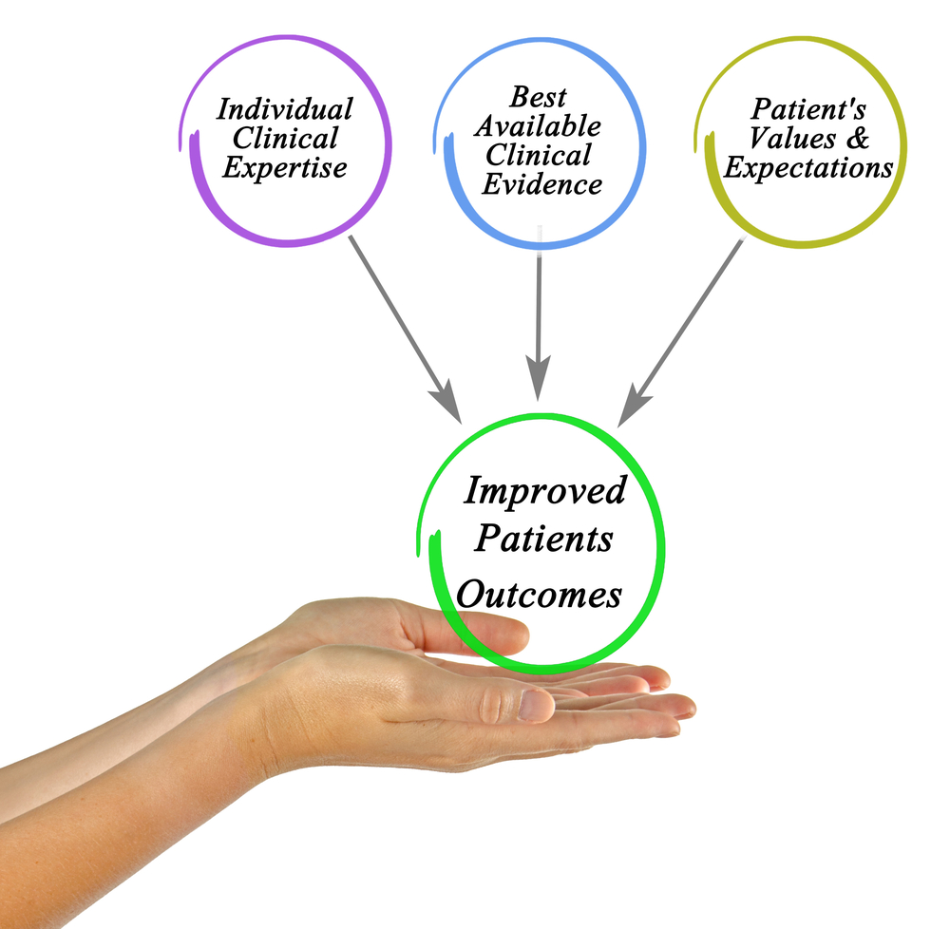
Value-Based Healthcare
De acordo com Michael Porter, o sistema de saúde deve se afastar de um sistema de saúde voltado para a oferta e organizado em torno do que os médicos fazem e se colocar em direção a um sistema centrado na pessoa e organizado em torno do que os pacientes precisam.
Michael E. Porter , Elizabeth Olmsted Teisberg.
Redefining Health Care: Creating Value-based Competition on Results
Apr 24, 2006

Slide 7
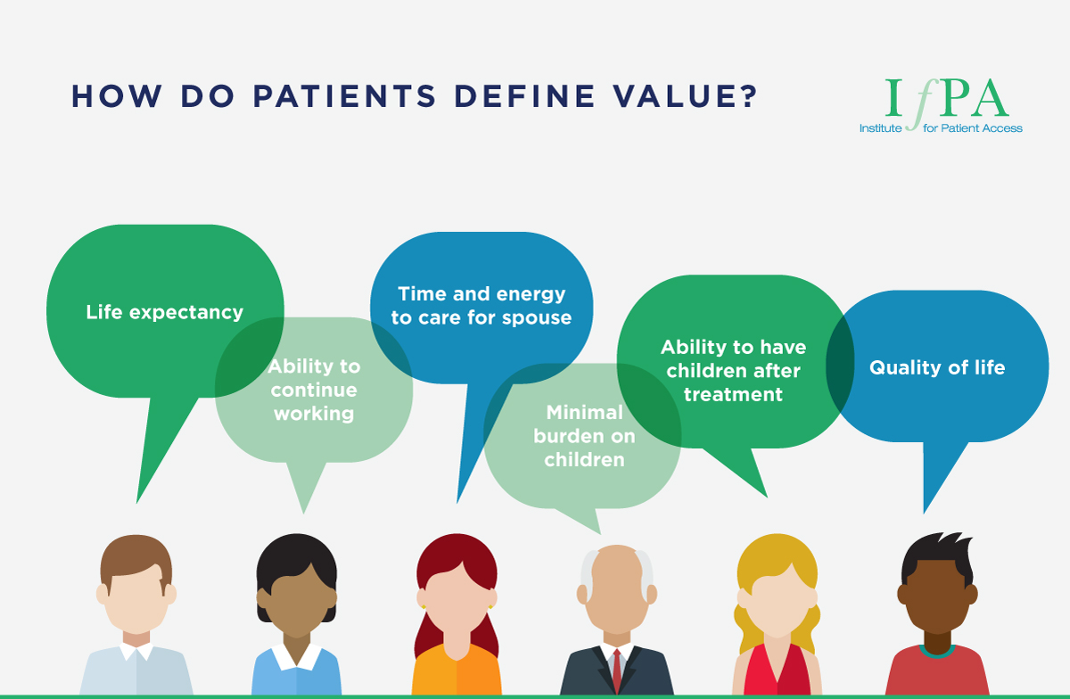
E os pacientes?
Tornar isso REAL requer que os pacientes estejam envolvidos na agenda de VALOR. E apesar da retórica sobre considerar o que realmente importa para o paciente, pouca ou NENHUMA atenção foi dada à definição do que os pacientes realmente valorizam em sua experiência de cuidado e como envolver os pacientes neste debate.

Slide 8


O que é valor para você?

Slide 9

Profissionais da Saúde
47 profissionais de saúde HCor

Slide 10
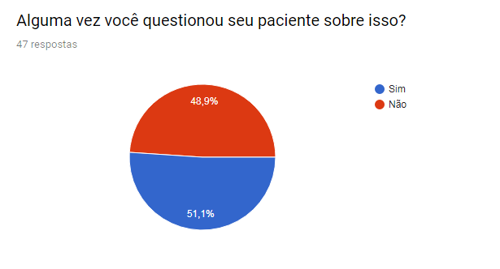
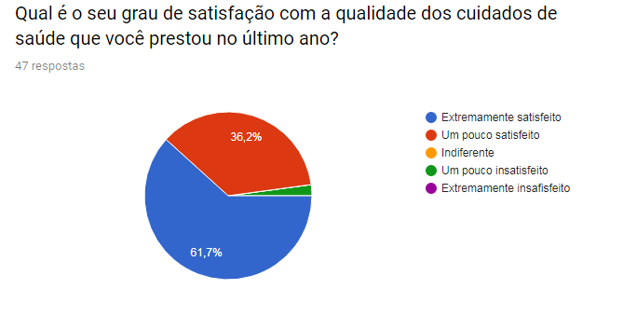
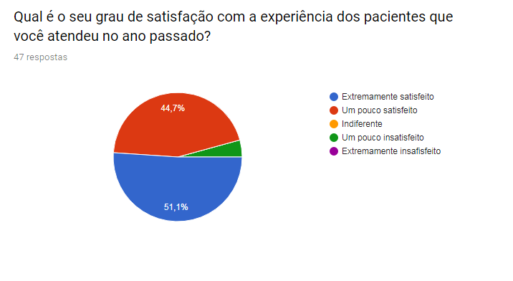
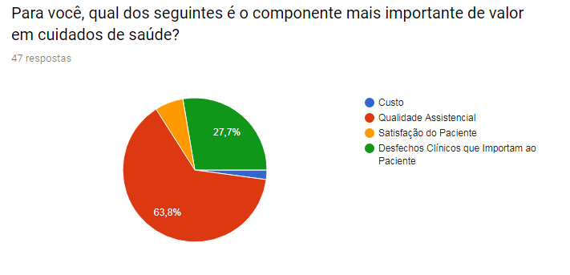
Profissional de Saúde

Slide 11

Valor para o paciente
Sociais e Culturais
Qualidade de vida
Religiosos/Espirituais
Prioridades pessoais
Crenças sobre saúde

Slide 12

Pacientes
20 pacientes HCor

Slide 13
Qual componente...
…mais importante do valor?
PACIENTES
n= 5017
MEDICOS
n= 687
Qualidade= eficiência, efetividade, segurança e desfechos
Custo = o quanto eu pago pelo serviço que eu recebo
3. Serviço = a forma como eu sou tratado como paciente e cliente
Qualidade= eficiência, efetividade, segurança e desfechos
Custo = o total pago
3. Experiência do paciente = a forma como o paciente foi tratado
The state of value in U.S. Health Care | University of Utah Health

Slide 14
Qual componente...
…mais importante do valor?
PACIENTES
n= 20
MEDICOS
N= 52
Pesquisa Hcor | Pacientes e Corpo Clínico

Slide 15

Vamos falar sobre custo
“Gostaria que meu médico conversasse comigo sobre o custo do meu tratamento”
“Eu acredito que é minha responsabilidade discutir o custo do cuidado com meus pacientes”
“Gostaria que os médicos conversassem com os pacientes sobre o custo do cuidado”
University of Utah Health

Slide 16
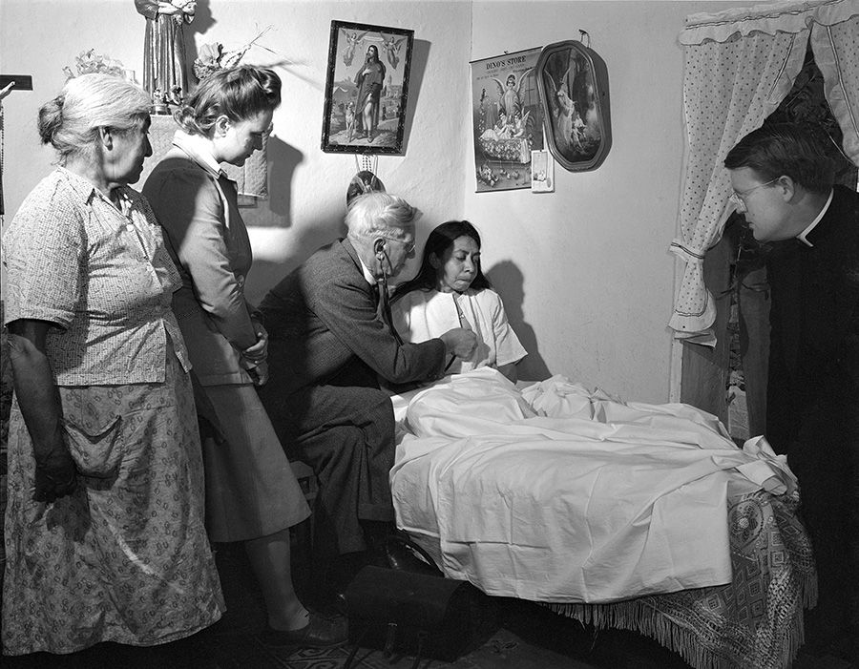
Pré Segunda Guerra
Os médicos respeitados, paternalistas. Conheciam seus pacientes;
Confiança na conduta do médico guiada por interesses do paciente;
Os médicos eram orientados para doenças (centrados no médico);
Havia poucos tratamentos eficazes para oferecer aos pacientes.

Slide 17

Pós- Segunda Guerra
~1950-1975
Os médicos orientados para doenças;
Explosão de tecnologia diagnóstica e terapêutica;
Aumento da especialização e pesquisas;
Maior distância entre médico e paciente.

Slide 18

“A digitalização promete um cuidado clínico mais fácil e eficiente; enquanto os médicos se sentem PRESOS atrás de suas telas.”

Slide 19
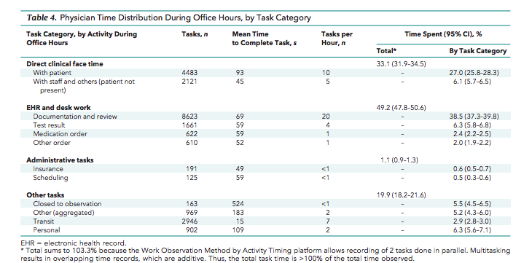

O Relógio Médico
Annals of internal medicine 2016, 165(11), 753.

Slide 20

O que aprendemos
Anamnese - diálogo focado em fazer perguntas para descobrir que tipo de doença ou anormalidade estava sendo atendida no consultório.
Meados da década de 1980 - pedido de mudança no comportamento dos médicos, impulsionado pelo movimento da direita, o movimento do consumidor e o surgimento do campo da bioética, que enfatizava a autonomia do paciente como uma meta de cuidado.
Currículo médico - Nos últimos 15 a 20 anos, escolas de medicina reconheceram a necessidade de revisar seu currículo para incluir habilidades de comunicação.

Slide 21
Através do olhar do paciente
Picker Principles of Patient-Centered Care - 1993
1. Respeito pelos valores, preferências e necessidades expressas dos pacientes
2. Coordenação e integração de cuidados
3. Informação, comunicação e educação
4. Conforto físico
5. Apoio emocional e alívio do medo e da ansiedade
6. Envolvimento de familiares e amigos
7. Continuidade e transição
8. Acesso ao cuidado
TODOS os pacientes merecem cuidados de saúde de alta qualidade e as opiniões e experiências dos pacientes são essenciais para os esforços de melhoria.
http://www.pickerinstitute.org
Notes:
Oito Princípios de Cuidados Centrados no Paciente do Picker Institute originaram-se das Sete Dimensões do Tratamento Centrado no Paciente, cujo desenvolvimento foi traçado no livro inovador de 1993, Through the Patient's Eyes. Usando uma ampla gama de grupos focais - pacientes recém-dispensados, familiares, médicos e funcionários de hospitais não médicos - combinados com uma revisão da literatura pertinente, pesquisadores da Harvard Medical School, em nome do Picker Institute e The Commonwealth Fund, definiram sete dimensões do cuidado centrado no paciente. Em 1987, um oitavo princípio foi adicionado e as dimensões foram renomeadas como Princípios de Selecionador de Cuidados Centrados no Paciente. Os Oito Princípios incorporam a convicção do Picker Institute de que todos os pacientes merecem cuidados de saúde de alta qualidade e que as opiniões e experiências dos pacientes são essenciais para os esforços de melhoria.

Slide 22

Crossing the Quality Chasm
2001 Institute of Medicine report, Crossing the Quality Chasm: A New Health System for the 21st Century,
“Providing care that is respectful of and responsive to individual patient preferences, needs and values, and ensuring that patient values guide all clinical decisions”
(p.6, Institute of Medicine, 2001)

Slide 23


“People actively involved in their health and health care tend to have better outcomes and, some evidence suggests, lower costs.”

Slide 24

Pacientes com altas EXPECTATIVAS quanto aos desfechos têm uma MELHORA maior do que aqueles com baixas expectativas.
As expectativas dos médicos podem diferir drasticamente das expectativas de seus pacientes, o que sugere que CONVERSA médico-paciente poderia ter uma influência POSITIVA no comportamento e recuperação dos pacientes.

Slide 25

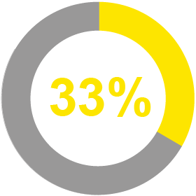
Estudo em CA de mama
Valor/prioridade: Evitar o implante mamário
*Cenário para os Médicos - 0%
*Cenário Real

Slide 26

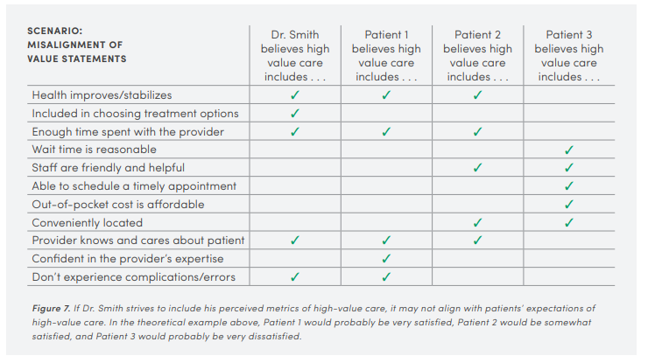
E agora?
dos pacientes tiveram diferentes combinações de declarações sobre valor do que qualquer combinação escolhida por um médico.
The state of value in U.S. Health Care | University of Utah Health
Notes:
Todos os dias, os médicos estão vendo pacientes - que individualmente - têm prioridades muito diferentes um do outro e da definição do médico.
Os valores do médico e do paciente pode não se alinhar, levando à insatisfação potencial independentemente do nível de qualidade do atendimento.

Slide 27

“What’s the matter with you?” to “What matters most to you?”

Slide 28



Primary Care Plus
Programa voltado para os beneficiários de maior risco, com atendimento interdisciplinar da equipe e assistência proativa. Metas e prioridades pessoais eram centrais para o desenvolvimento de um plano de cuidados.
O custo para visitas a consultórios foi 21% maior entre os participantes do programa do que em um grupo controle, mas esse aumento foi mais do que compensado pelos custos com internação que foram 74% menores do que aqueles para o grupo controle.
Notes:
Mais conversa pode aumentar interações interdisciplinares com pacientes em ambientes ambulatoriais.

Slide 29

Custo incremental
O custo do tempo incremental do médico e da equipe clínica para conversar com os pacientes sobre os benefícios do autocuidado é de US $ 100 a US $ 200.
Reduzir complicações e internações hospitalares economiza dezenas de milhares de dólares.

Slide 30
Framework
Continuidade do engajamento
Nível de
engajamento
Consulta
Envolvimento
Parceria e
liderança compartilhada
Cuidado Direto
Paciente recebe informação sobre diagnóstico
O paciente é questionado sobre suas preferência no plano terapêutico
A tomada de decisão é feita de acordo com as preferências dos pacientes, evidências clínicas e julgamento clínico
Governança e design organizacional
Organização envia survey aos pacientes sobre suas experiências
Hospital envolve paciente como consultores ou membros de conselhos consultivos
Pacientes co-lideram comitês de segurança e melhoria da qualidade
Fatores envolvidos no engajamento:
Pacientes: crenças, health literacy, nível educacional
Organização: políticas e práticas, cultura
HEALTH AFFAIRS 32, NO. 2 (2013): 223–231

Slide 31
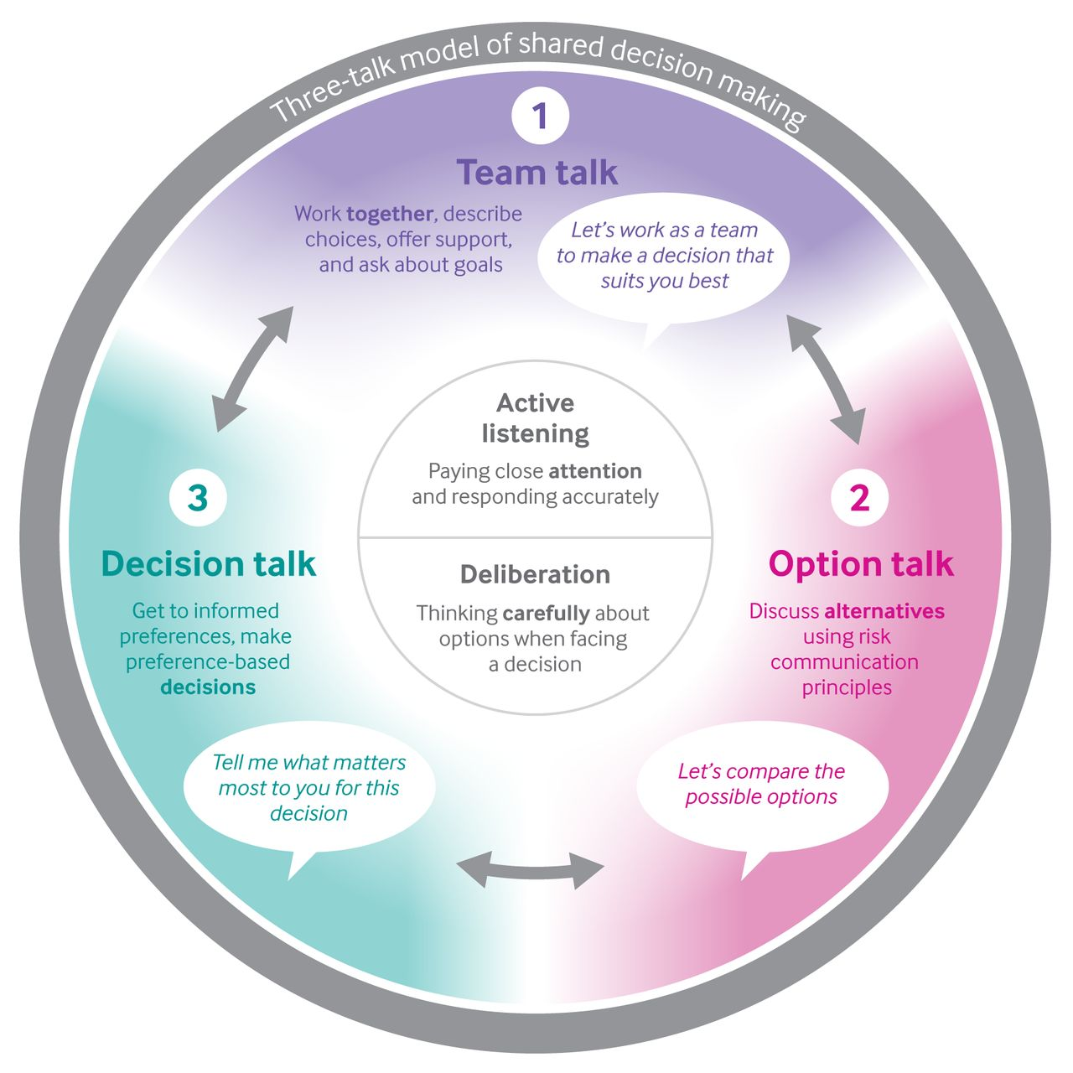


Three-talk model
Shared decision making, 2017
Glyn Elwyn et al. BMJ 2017;359:bmj.j4891

Slide 32

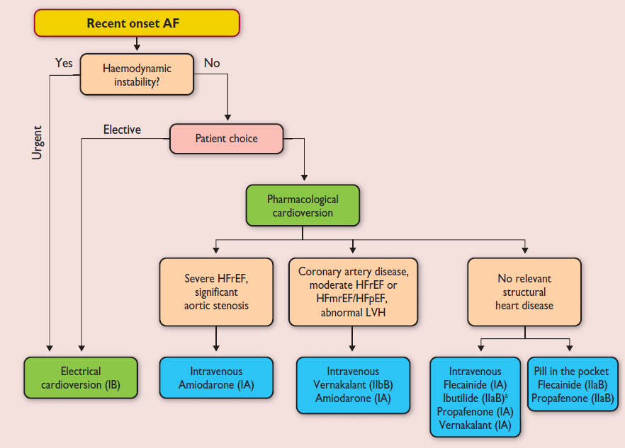
ESC Atrial Fibrillation
European Heart Journal (2016) 37, 2893–2962

Slide 33
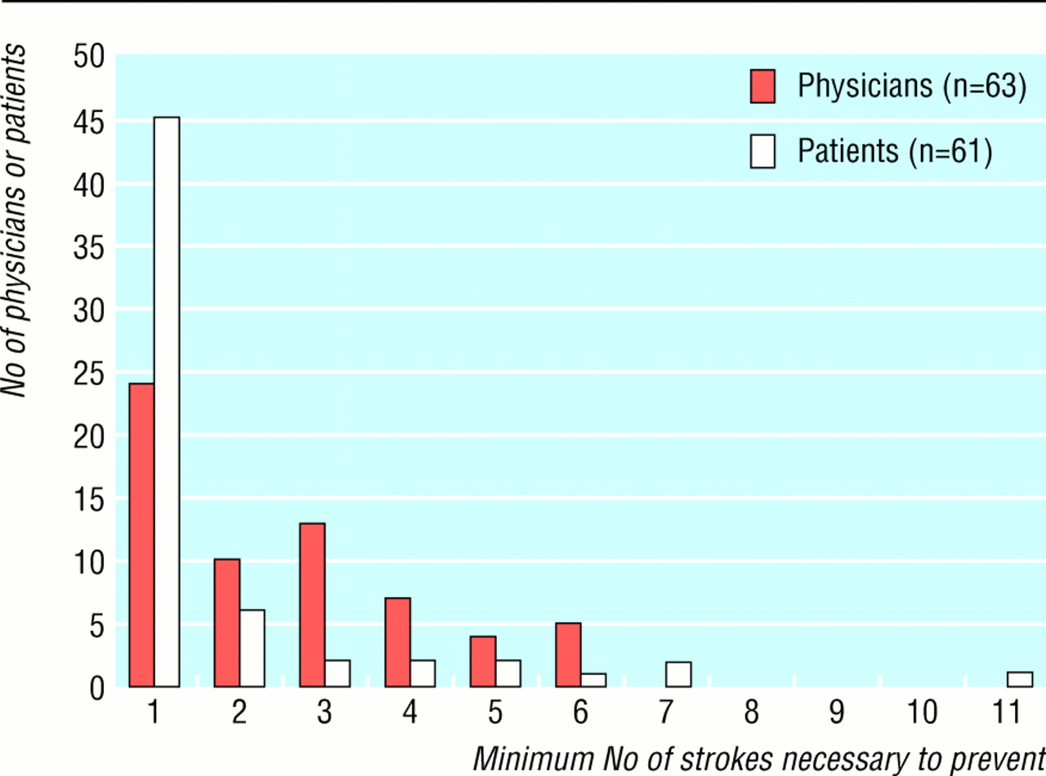
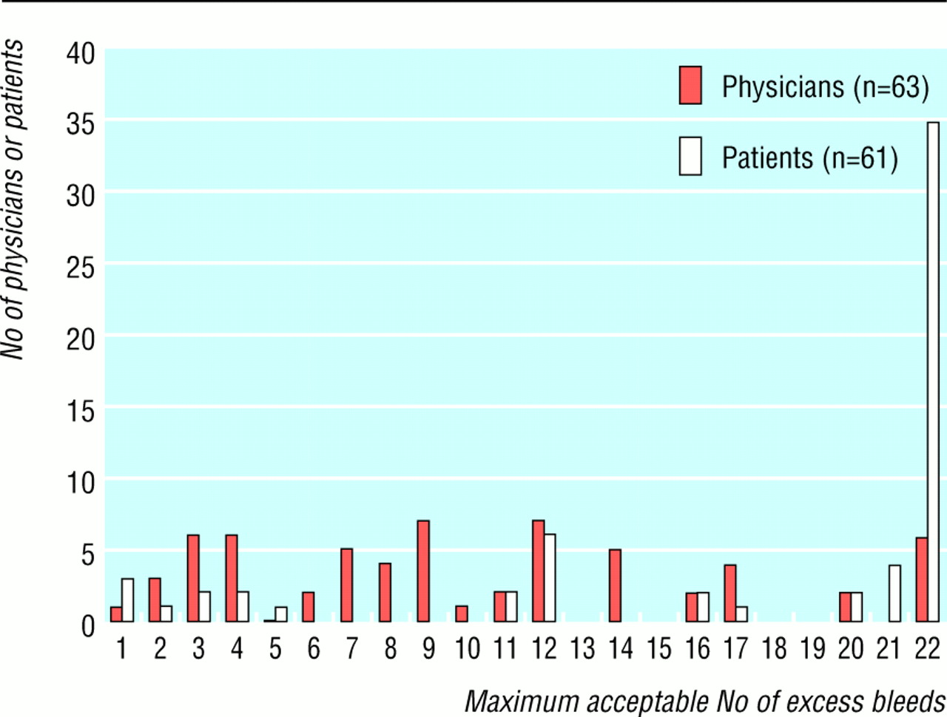
Anticoagulação na FA
Pacientes com alto risco de fibrilação atrial colocaram mais valor na prevenção do AVC e menor valor na prevenção de sangramento quando comparado com os médicos.
74% estavam dispostos a tomar varfarina se evitassem apenas um AVC em 100 pacientes, enquanto 38% dos médicos estavam dispostos a recomendar varfarina para a mesma redução de risco
57% estavam dispostos a aceitar 22 episódios extras de sangramento em 100 pacientes. Os limiares dos médicos variaram muito (P <0,001 para diferença entre os grupos)
P J Devereaux et al. BMJ 2001;323:1218

Slide 34

Volume to Value-Based Healthcare: 4 Marketing Tactics to Use in the Transition
By Jessica Friedeman | July 10, 2018
Marketing
1. Crie modelos de propensão clínica para identificar públicos-alvo
2. Interações personalizadas– marketing personalizado - Estabelecer uma Gestão de Relacionamento com o Cliente (Customer Relationships Management (CRM))
3. Foco no conteúdo de qualidade- crie conteúdo de estilo educacional. “ Poucas organizações de saúde investem recursos reais de treinamento em seus pacientes” (pag 187 – Mark Britnell)
4. Estabelecer relacionamentos com pacientes ao longo da vida- concentre os esforços de marketing em torno da melhoria das taxas de retenção dos pacientes em sua instituição.

Slide 35

Como mostrar ao paciente o que é saúde baseada em Valor?
1. Aumentar a compreensão sobre o conceito
2. Promover comunicação direcionada com o paciente:
3. Reduzir a discrepâncias entre valores
4. Envolver o paciente na tomada de decisão
5. Envolver associações de pacientes na discussão do conceito de valor
6. Disseminar informações sobre desfechos clínicos
7. Usar estratégias de marketing para identificar população alvo, gerar informação/educação, e reter pacientes.
Conclusões

Slide 36


Slide 37

Eu, como paciente, entendo que valor é…
… receber cuidado de alta qualidade e serviços focados na minha individualidade;
… ser informado sobre meu cuidado de uma maneira que eu possa entender;
… ter participação ativa no meu tratamento e compartilhar minhas decisões com profissionais de saúde e com a minha família;
… ser acolhido quando tenho medo. Me sentir seguro e protegido;
… ser visto como uma pessoa e não como um número a mais;
… ser tratado com dignidade e com respeito;
… e ser ouvido quando falo sobre meus valores e sobre minhas expectativas.

